Slide 1


SVEUČILIŠTE U SPLITU
FAKULTET ELEKTROTEHNIKE, STROJARSTVA I BRODOGRADNJE
ZAVRŠNI RAD
Pametna hranilica za kućne ljubimce
Ante Doko
Mentor: izv. prof. dr. sc. Josip Musić
Split, 17. rujna 2021.

Slide 2
Sadržaj
Uvod
Raspberry Pi
Apache HTTP Web poslužitelj
Razvoj Web aplikacije
Port forwarding
DDNS
Servo motor
Raspberry Pi kamera modul
Sklopovski dio hranilice
Prikaz ostvarenih rezultata
Zaključak

Slide 3
Uvod
Cilj završnog rada
Internet stvari (IoT)
Pametne hranilice za kućne ljubimce

Slide 4
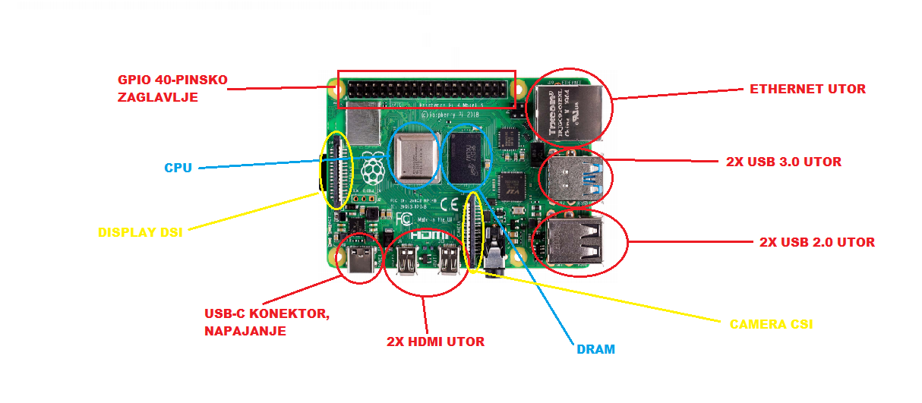
Raspberry Pi
Razvila ga je tvrtka Raspberry Pi Foundation
Računalo u potpunosti smješteno na jednoj matičnoj ploči
Raspberry Pi 4 Model B
GPIO (engl. General Purpose Input/Output)
Fizičko sučelje između računala i vanjskog svijeta
40 pinsko zaglavlje
RPi.GPIO modul
Raspberry Pi Operating System
Raspberry Pi 4 Model B GPIO pločica

Slide 5
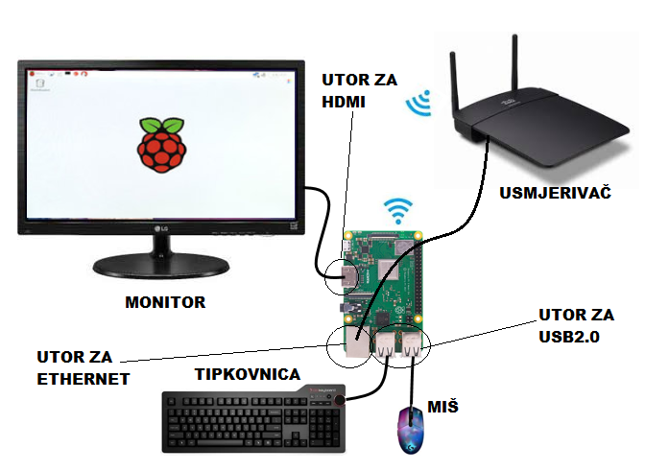
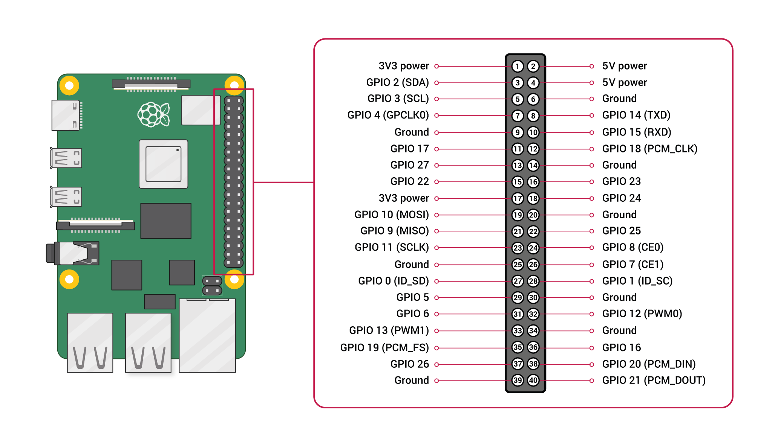
Raspberry Pi
Povezivanje komponenti s Raspberry Pi-em
GPIO pinovi

Slide 6
Apache HTTP Web poslužitelj
Najpopularniji web poslužitelj na Internetu
Razvila ga tvrtka Apache Software Foundation
program koji prima zahtjev korisnika za pristup web stranici, pokreće nekoliko sigurnosnih provjera korisnikova HTTP (engl. Hypertext Transfer Protocol) zahtjeva i vodi korisnika na web stranicu
Besplatan i jednostavan za konfiguraciju
sudo apt-get install apache2 –y naredba

Slide 7
Razvoj Web aplikacije
Python virtualno okruženje
Flask
HTML
Python kao glavni programski jezik
Odvajanje različitih Python projekata u zasebne cjeline
sudo apt-get install virtualenv
Prilagođavanje dopuštenja i aktivacija virtualnog okruženja
Mikromrežni okvir napisan u Pythonu
Pojednostavljivanje programa i promicanje ponoven upotrebe koda
pip install flask
Svaka Flask aplikacija zahtjeva uvoz objekta klase Flask, definiranje same aplikacije, definiranje view funkcije s pripadnim dekoratorom @app.route. te pokretanje poslužitelja.
engl. HyperText Markup Language
Prezentacijski jezik za izradu web stranica
Temeljna zadaća jest uputiti web preglednik kako će prikazati HTML dokument
Nije programski jezik
render_template() - funkcija kojom Flask aplikacija vraća HTML dokument

Slide 8
Razvoj Web aplikacije
CSS
HTTP metode
WSGI
engl. Cascading Style Sheet
Jezik koji se koristi za oblikovanje web stranica
Piše se odvojeno od HTML kôda
<link href="path“ rel="stylesheet“ type="text/css">
GET i POST metoda – načini slanja podataka serveru ili klijentu
Podaci se prenose preko URL-a (engl. Uniform Resource Locator)
Argument methods
Podaci se prenose između flask aplikacije i HTML web stranice
engl. Web Server Gateway Interface
sučelje između web poslužitelja i web aplikacije
modul mod_wsgi – omogućuje objavljivanje Flask aplikacije na Apache Web poslužitelju
Konfiguracija Apache-a

Slide 9
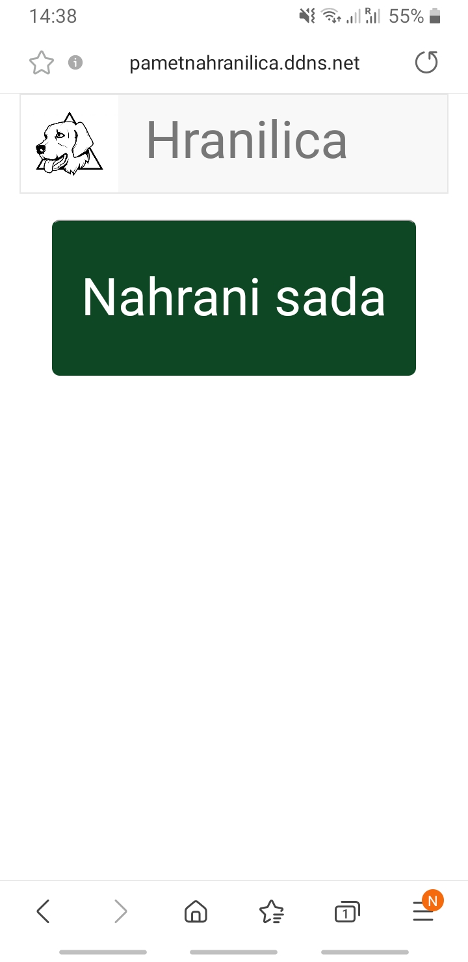
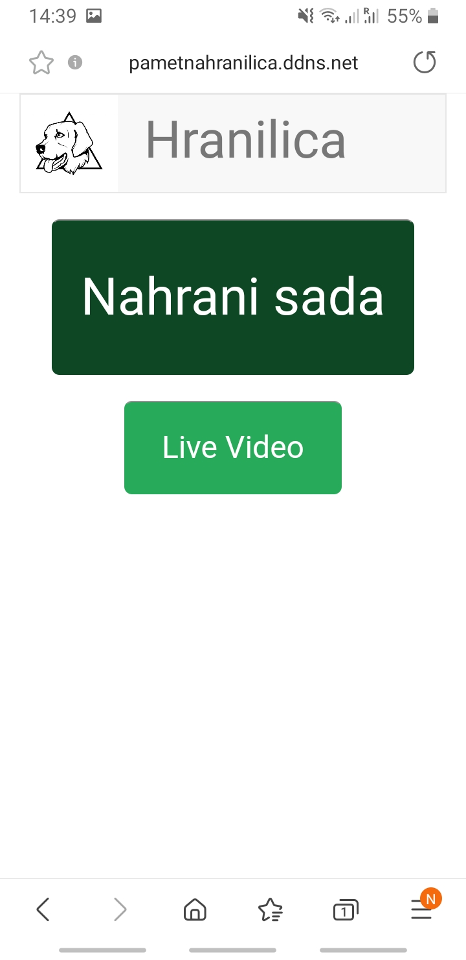
Razvoj Web Aplikacije
Sučelje web aplikacije kada kamera modul nije spojen
Sučelje web aplikacije kada je kamera modul spojen

Slide 10
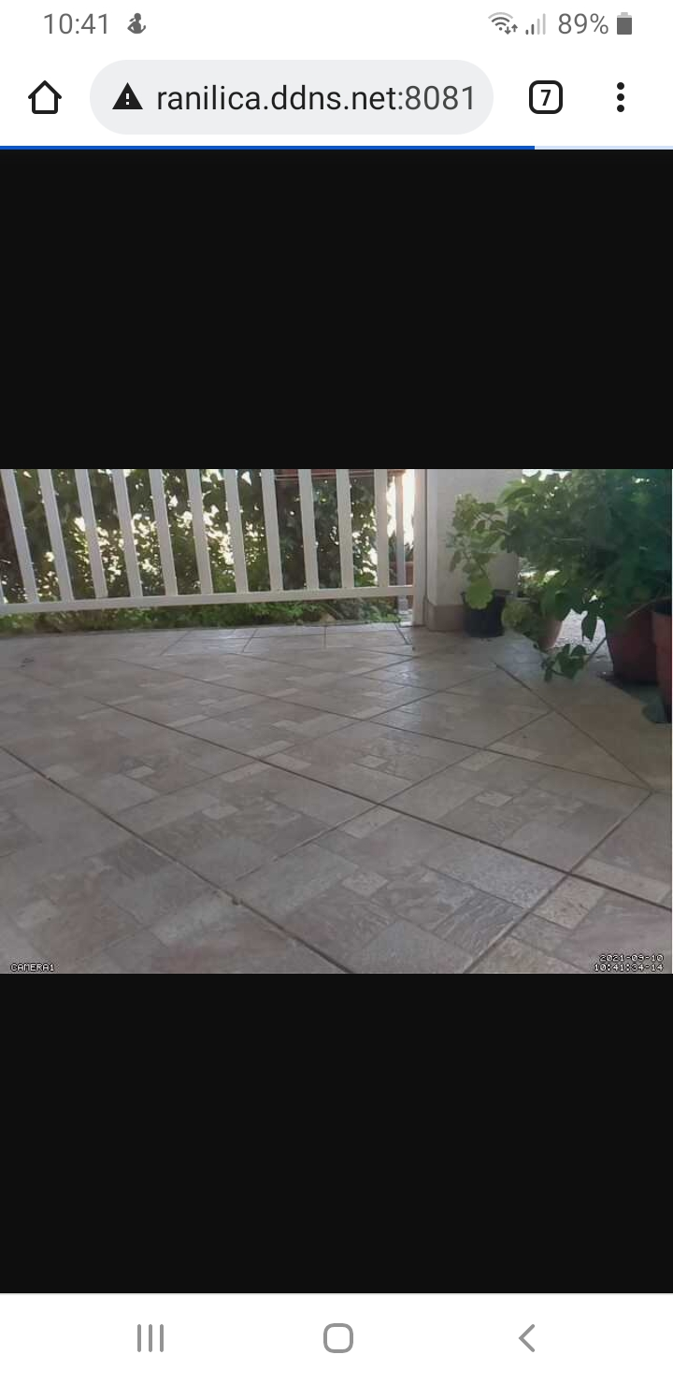
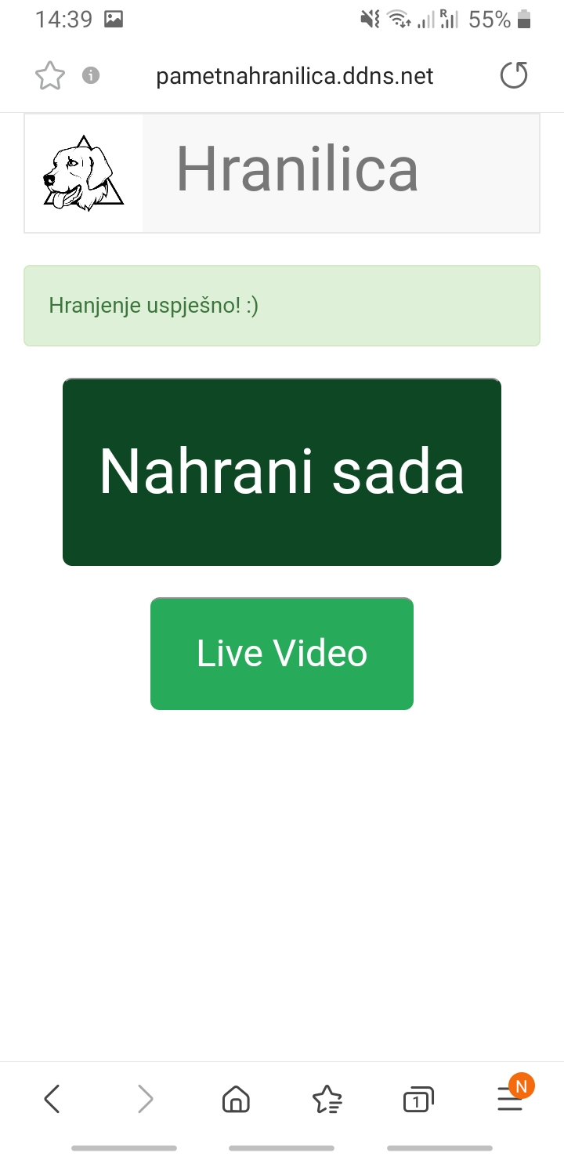
Razvoj Web aplikacije
Video prijenos uživo
Sučelje web aplikacije nakon uspješnog hranjenja

Slide 11
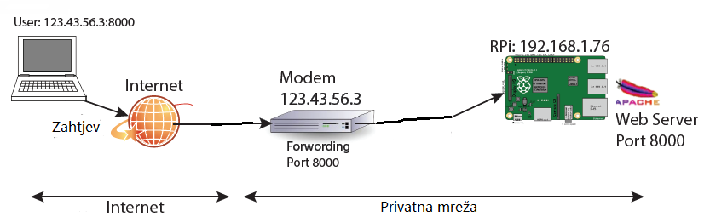
Port Forwarding
omogućuje računalima na Internetu spajanje s određenim računalom ili uslugom unutar privatne mreže.
usmjerivaču se naređuje da sve zahtjeve s određenim portom proslijedi na točno određeno računalo
obavlja se na stranici za konfiguraciju usmjerivača
Zyxel AMG1302-T11C usmjerivač
Komunikacija pošiljatelja zahtjeva, usmjerivača i primatelja zahtjeva

Slide 12
DDNS
engl. Dynamic Domain Name System
mapira imena internetskih domena na IP adrese
Omogućuje pristup kućnom računalu s bilo kojeg mjesta u svijetu
Prilikom svake promjene IP adrese, DDNS povezuje trenutnu IP adresu s istim imenom domene
noip.com DNS servis
pametnahranilica.ddns.net

Slide 13
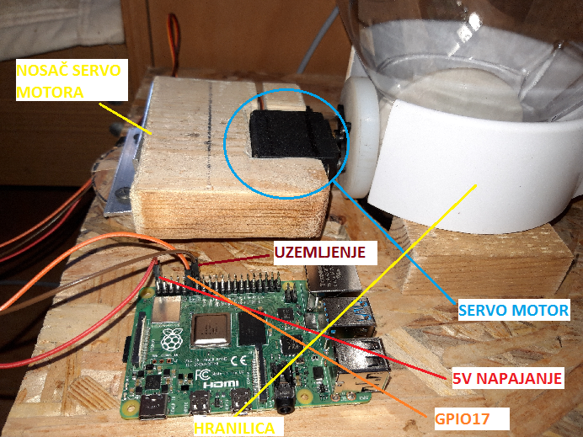
Servo motor
Električni uređaji s preciznom kontrolom položaja i velikom energetskom učinkovitosti
Koriste mehanizam povratne veze
Dijelovi: DC motor, potenciometar, upravljački krug i zupčanici
DC i AC servo motori
Polukružni servo motori i servo motori s kontinuiranom rotacijom
Plus, minus i upravljačka žica
Upravlja se slanjem PWM (engl. Pulse-Width Modulation) signala kroz upravljačku žicu

Slide 14
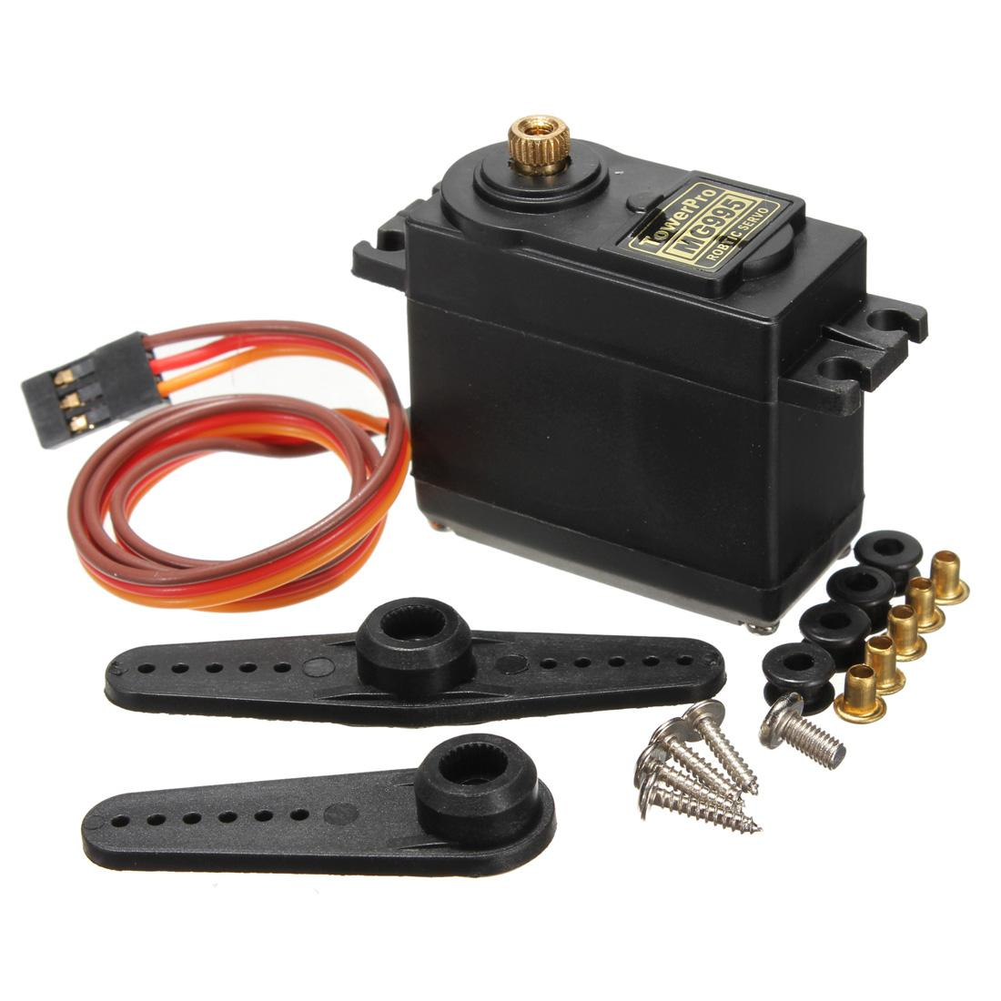
Servo motor
TowerPro MG995 servo motor
Kontinuirana rotacija, 360 stupnjeva i metalni zupčanici
Odličan okretni moment i velika snaga zadržavanja trenutnog položaja
Pakiran u plastično kućište
ChangeDutyCycle() funkcija
TowerPro MG995 servo motor

Slide 15
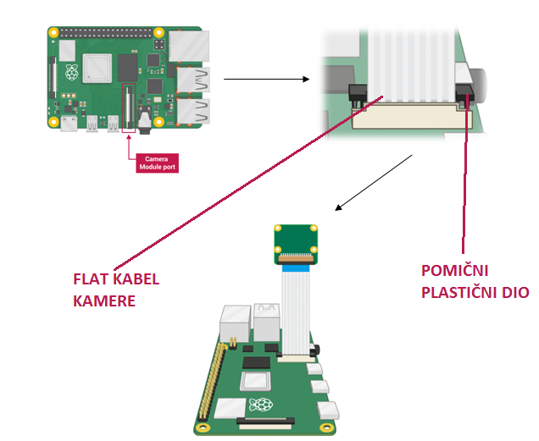
Raspberry Pi kamera modul
Camera modul port
Motion – program koji omogućava prikaz video signala s više vrsta kamera
pi_buster_motion_4.2.2
Spajanje Raspberry Pi kamera modul

Slide 16
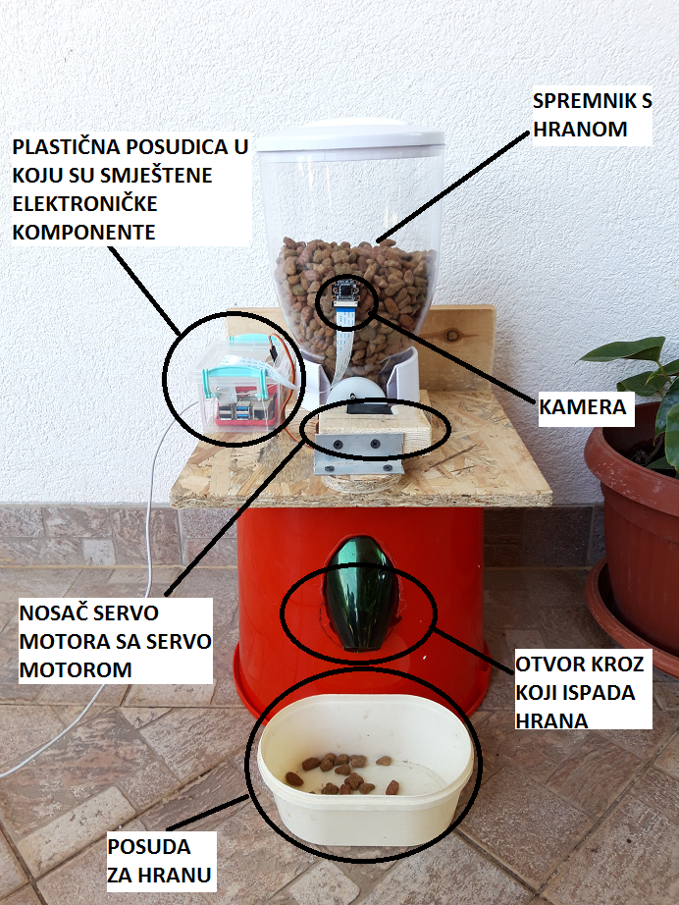
Sklopovski dio hranilice
Korišteni dijelovi:
Dozator za žitarice
OSB ploča
Daska od jelina drveta
Plastična kanta
Plastične boce
Plastična posudica
Raspberrry Pi
Servo motor
Kamera modul
Konačni izgled sklopa

Slide 17

Prikaz ostvarenih rezultata

Slide 18
Prikaz ostvarenih rezultata

Slide 19
Zaključak
Realizacijom rada stečena su osnovna znanja o Raspberry Pi računalu, načinu rada i načinu spajanja komponenti na GPIO pinove
Stečeno je bolje znanje o pisanju programskog kôda, razumijevanje programerske logike te vještine izrade mehaničkog dijela hranilice
Kao daljnje poboljšanje predlaže se korištenje 3D printera, aplikacije Google Assistant te kreiranje baze podataka
Kao osnovni nedostatci mogu se navesti neekonomičnost, izostanak ventilatora te slab servo motor

Slide 20
Hvala na pažnji! ☺
adoko00@fesb.hr

